Slide 1

Что такое PYTHON и зачем он нужен

Slide 2
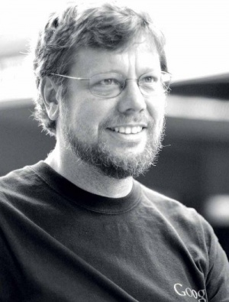
История PYTHON
ПЕРВАЯ ВЕРСИЯ PYTHON ВЫШЛА В ФЕВРАЛЕ 1991
Автор языка Гвидо ван Россум назвал язык в честь популярного британского комедийного телешоу 1970-х «Летающий цирк Монти Пайтона».
Впрочем, всё равно название языка чаще всего связывают именно со змеёй.
Гвидо ван Россум автор языка PYTHON

Slide 3
Технические характеристики PYTHON
Характеристика | Значение
Версии языка | 2.7 и 3.5(6) - две основных версии языка, существующие параллельно
Платформы | Python переносим и работает почти на всех известных платформах — от КПК до мейнфреймов
Определение данных | Динамическая типизация
Интерпретатор/Компилятор | PYTHON – интерпретатор!
Стандартные библиотеки | Большое количество стандартных библиотек «Из коробки»

Slide 4






Применение PYTHON
Web-разработка
Системное администрирование
Встроенные системы (Raspberry PI, IOT)
Прикладное ПО, игры
Научные исследования
Обучение

Slide 5


Достоинства и недостатки
«Плюсы» PYTHON
Читаемый код
Библиотеки
Портируемость
Скорость разработки
Низкая скорость исполнения
Все недостатки языка-интерпретатора
«Минусы» PYTHON

Slide 6





Экосистема Python. Open Source
Какую ОС выбрать ? А надо выбирать ?
?
Направление развития
Python предлагает философию ….
Понятие Open Source
GitHUB и его аналоги
Вклад в общее развитие

Slide 7


Популярные библиотеки
Open Source сообщество PYTHON предлагает:
Scarpy and BeatifulSoup
Инструменты парсинга web
NumPY, SciPy и pandas
Математический инструментарий, аналитика и научные исследования
wxPython, PyQT, PySide
Функционал создания графического интерфейса под любые операционные системы
Pywin32
Модуль работы с Windows окружением
Django, Flask, Pyramid
Фреймворки для WEB-разработки

Slide 8
Необходимые программы для начала работы. Ссылки
Python+IDLE
https://www.python.org/ftp/python/2.7.13/python-2.7.13.msi
Sublime Text 3 https://download.sublimetext.com/Sublime%20Text%20Build%203126%20x64%20Setup.exe
Материалы, задания и комментарии будут выкладываться в репозитарий GitHUB:
https://github.com/dremdem/maykor_python_learn

Slide 9




















PYTHON в IT компаниях и продуктах
На языке Python реализованы
Развитие Python поддерживают IT - Компании

Slide 10
ЕДИНЫЙ КОНТАКТ-ЦЕНТР:
8 800 100 44 77
ЦЕНТРАЛЬНЫЙ ОФИС:
119602, Москва, Улица покрышкина, 7
+7 (495) 787 45 00 / INFO@MAYKOR.COM
www.MAYKOR.COM

